Slide 1
ΔΙΑΧΕΙΡΙΣΗ ΕΡΓΩΝ
2
ΠΕΡΙΕΧΟΜΕΝΑ
Α. Σκοπός του Μαθήματος Β.Θεωρία
Η έννοια του ανθρωπομήνα
Ορισμός της έννοιας του ανθρωπομήνα
Παραδείγματα
Η τεχνική Use Case Points
Βασικές Έννοιες
Βήματα της UCP
Γ. Λυμένες Ασκήσεις
Η τεχνική των Σημείων Χρήσης (Use Case Points)
3
Β. Θεωρία
1. Η έννοια του ανθρωπομήνα
4
Α. Σκοπός του Μαθήματος
Επίπεδο Α
Τα 10 βήματα της μεθόδου UCP
Λυμένες Ασκήσεις
1. Ορισμός της έννοιας του ανθρωπομήνα
Ο ανθρωπομήνας είναι το μέγεθος το οποίο μετρά την προσπάθεια που καταβάλλει ένας
εργαζόμενος.
Ένας ανθρωπομήνας είναι η προσπάθεια που καταβάλλει ένας εργαζόμενος, σε χρονικό διάστημα 1 μήνα, αν διαθέσει το 100% του χρόνου στον οποίον εργάζεται.
Αντίστοιχες με την έννοια του ανθρωπομήνα είναι οι έννοιες της ανθρωποώρας, ανθρωποημέρας, κτλ.
ΠΡΟΣΟΧΗ: ο ανθρωπομήνας δεν εκφράζει χρόνο αλλά προσπάθεια.
Για έναν εργαζόμενο, ισχύει η παρακάτω μαθηματική σχέση:
ανθρωπομήνες = ποσοστό εργάσιμου χρόνου * χρονική διάρκεια σε μήνες
Παράδειγμα
Αν 1 εργαζόμενος διαθέτει το 50% του εργάσιμου χρόνου του για 2 χρονικούς μήνες κατέβαλλε προσπάθεια ίση με 0.5 * 2 = 1 α/μ.

Slide 2
Β. Θεωρία
Η έννοια του ανθρωπομήνα
Παραδείγματα
5
Β. Θεωρία
2. Η τεχνική Use Case Points
6
1. Βασικές έννοιες
Παράδειγμα 1
Αν ένας εργαζόμενος Α διαθέτει το 100% του εργάσιμου χρόνου του για 2 μήνες και ένας άλλος εργαζόμενος Β το 50% για 4 μήνες, πόσοι ανθρωπομήνες παράγονται συνολικά;
Παράδειγμα 2
Αν 2 εργαζόμενοι διαθέτουν το 50% του χρόνου τους για 7 μήνες, πόσοι ανθρωπομήνες παράγονται συνολικά;
Παράδειγμα 3
Αν ένας εργαζόμενος Α διαθέτει το 50% του εργάσιμου χρόνου του για να υλοποιήσει έργο που
απαιτέί προσπάθεια 80 ανθρωποημερών, πόσο χρονικό διάστημα θα χρειαστεί;
Η τεχνική Use Case Points (UCP) είναι μία μέθοδος η οποία μας βοηθά να υπολογίσουμε την προσπάθεια η οποία απαιτείται (συνήθως την υπολογίζουμε σε ανθρωποώρες) για την ολοκλήρωση ενός έργου.
Απαραίτητη προϋπόθεση για την εφαρμογή της μεθόδου Use Case Points σε ένα έργο, είναι το εν λόγω έργο να έχει αναλυθεί με την χρήση των Περιπτώσεων Χρήσης (Use Cases) της UML.
Σε γενικές γραμμές, ισχύει ότι έργα με πολύπλοκες περιπτώσεις χρήσης απαιτούν περισσότερη προσπάθεια για να υλοποιηθούν, σε αντίθεση με έργα που έχουν λιγότερο πολύπλοκες περιπτώσεις χρήσης.
Β. Θεωρία
2. Η τεχνική Use Case Points
1. Βασικές έννοιες
7
Β. Θεωρία
2. Η τεχνική Use Case Points
8
1. Βασικές έννοιες
Σύμφωνα με την τεχνική Use Case Points, η προσπάθεια η οποία απαιτείται για την ολοκλήρωση ενός έργου επηρεάζεται από τους παρακάτω παράγοντες:
Τον αριθμό των βημάτων που περιλαμβάνει η κάθε περίπτωση χρήσης.
Τον αριθμό και την πολυπλοκότητα (ιδιαιτερότητες) των χειριστών.
Τα τεχνικά χαρακτηριστικά που αφορούν την υλοποίηση των περιπτώσεων χρήσης (π.χ. απαιτήσεις ασφαλείας, ανάγκη για καλές επιδόσεις, κτλ.)
Διάφορους παράγοντες που σχετίζονται με το περιβάλλον στο οποίο υλοποιείται το έργο, όπως η εμπειρία της ομάδας υλοποίησης, καθώς και οι γνώσεις που αυτή έχει.
Η μέθοδος Use Case Points βαθμολογεί με έναν αριθμό από πόντους το έργο το οποίο έχουμε αναλύσει με τις περιπτώσεις χρήσης.
Οι πόντοι αυτοί αντιπροσωπεύουν την πολυπλοκότητα του έργου – όσο αυξάνει η πολυπλοκότητα του έργου, τόσο αυξάνει και η βαθμολογία αυτή.
Σύμφωνα με την τεχνική, γίνεται η παραδοχή ότι κάθε ένας από αυτούς τους πόντους απαιτεί την ίδια προσπάθεια σε ανθρωποώρες για να ολοκληρωθεί (η προσπάθεια αυτή ονομάζεται Παράγοντας Παραγωγικότητας – Productivity Factor – PF).
Έτσι λοιπόν, πολλαπλασιάζοντας τον αριθμό των πόντων του έργου με τον Παράγοντα Παραγωγικότητας, έχουμε μία εκτίμηση της συνολικής προσπάθειας (σε ανθρωποώρες) που απαιτείται για την ολοκλήρωση του έργου.

Slide 3
Β. Θεωρία
2. Η τεχνική Use Case Points
1. Βασικές έννοιες
9
Β. Θεωρία
2. Η τεχνική Use Case Points
10
2. Βήματα της UCP
Έτσι λοιπόν, η συνολική προσπάθεια η οποία απαιτείται για την υλοποίηση του έργου δίνεται από τον παρακάτω τύπο:
Effort = AUCP * PF
όπου ο όρος AUCP ονομάζεται (σύμφωνα πάντα με το ΕΑΠ) Σταθμισμένα Σημεία Περιπτώσεων Χρήσης (Adjusted Use Case Points) και αναπαριστά την βαθμολογία που αναφέρθηκε παραπάνω. Για τον υπολογισμό του AUCP, χρησιμοποιούμε τον παρακάτω τύπο:
AUCP = UUCP * TCF * EF
όπου οι όροι:
UUCP (Unadjusted Use Cast Points – Αστάθμητα Στοιχεία Περιπτώσεων
Χρήσης)
TCF (Technical Complexity Factor – Παράγοντας Τεχνικής Πολυπλοκότητας)
EF (Environment Factor – Παράγοντας Περιβάλλοντος)
είναι τρία μεγέθη που υπολογίζονται με μία συγκεκριμένη μεθοδολογία, η οποία παρουσιάζεται παρακάτω.
1. Χαρακτηρίζουμε τον κάθε χειριστή ως απλό, μέτριας πολυπλοκότητας ή σύνθετο με σκοπό να υπολογίσουμε το αστάθμητο βάρος χειριστών (Unadjusted Actor Weight – UAW). Για τον υπολογισμό, μετρούμε τον αριθμό
των απλών, μέτριας πολυπλοκότητας και σύνθετων χειριστών,
πολλαπλασιάζουμε με το αντίστοιχο βάρος και αθροίζουμε τα γινόμενα.
Τύπος Χειριστή | Περιγραφή | Βάρος
Απλός | Ο χειριστής αντιπροσωπεύει ένα άλλο σύστημα, το οποίο επικοινωνεί με το δικό μας σύστημα με την χρήση ενός καλά τεκμηριωμένου API. | 1
Μέτριας | Ο χειριστής αντιπροσωπεύει ένα άλλο | 2
Πολυπλοκότητας | σύστημα, το οποίο επικοινωνεί με το δικό μας σύστημα με την χρήση ενός
 | πρωτοκόλλου (π.χ. TCP/IP).
Σύνθετος | Ο χειριστής αντιπροσωπεύει ένα άτομο, το οποίο επικοινωνεί με το συστήμά μας με την χρήση μιας γραφικής διεπαφής (GUI). | 3
Β. Θεωρία
2. Η τεχνική Use Case Points
2. Βήματα της UCP
11
Βασίλειος Νικάκης, ΠΛΗ 24, Μάθημα 5.2: Η τεχνική των Σημείων Χρήσης (Use Case Points)
12
Β. Θεωρία
2. Η τεχνική Use Case Points
2. Βήματα της UCP
2. Χαρακτηρίζουμε κάθε ΠΧ ως απλή, μέτριας πολυπλοκότητας ή σύνθετη με σκοπό να υπολογίσουμε το αστάθμητο βάρος ΠΧ (Unadjusted Use Case Weight – UUCW). Για τον υπολογισμό, μετρούμε τον αριθμό των απλών, μέτριας πολυπλοκότητας και σύνθετων ΠΧ, πολλαπλασιάζουμε με το αντίστοιχο βάρος και αθροίζουμε τα γινόμενα.
3. Υπολογίζουμε το συνολικό αριθμό αστάθμητων σημειών ΠΧ (Unadjusted Use Case Points – UUCP).
UUCP = UAW + UUCW
Τύπος ΠΧ | Περιγραφή | Βάρος
Απλή | Απαιτεί σχετικά απλή διεπαφή με τον χρήστη. Ο αριθμός των βημάτων της βασικής ροής είναι το πολύ 3. Επικοινωνεί το πολύ με έναν πίνακα της ΒΔ. Η υλοποίησή της περιλαμβάνει λιγότερες από 5 κλάσεις. | 5
Μέτριας Πολυπλοκότητας | Απαιτεί περισσότερο περίπλοκη διεπαφή με τον χρήση. Ο αριθμός των βημάτων της βασικής ροής είναι μεταξύ 4 και 7. Επικοινωνεί με 2 ή περισσότερους πίνακες της ΒΔ. Η υλοποίησή της περιλαμβάνει από 5 μέχρι και 10 κλάσεις. | 10
Σύνθετη | Απαιτεί ιδιαίτερα περίπλοκη διεπαφή με τον χρήστη. Ο αριθμός των βημάτων της βασικής ροής είναι μεγαλύτερος του 7. Επικοινωνεί με 3 ή περισσότερους πίνακες της ΒΔ. Η υλοποίησή της περιλαμβάνει περισσότερες από 10 κλάσεις. | 15

Slide 4
Β. Θεωρία
2. Η τεχνική Use Case Points
2. Βήματα της UCP
13
Β. Θεωρία
2. Η τεχνική Use Case Points
14
2. Βήματα της UCP
Τεχνικοί Παράγοντες Πολυπλοκότητας
4. Υπολογίζουμε τους σταθμισμένους τεχνικούς παράγοντες και παράγοντες περιβάλλοντος. Κάθε παράγοντας παίρνει μια τιμή από 0 έως 5 ανάλογα με το βαθμό επίδρασης του παράγοντα στο έργο. Εάν ο παράγοντας βαθμολογηθεί με 0 σημαίνει ότι δεν επηρεάζει, ενώ τιμή 5 μεταφράζεται ότι ο παράγοντας είναι κρίσιμος για το έργο.
Παράγοντας | Περιγραφή τεχνικών παραγόντων πολυπλοκότητας | Βάρος
Τ1 | Είναι κατανεμημένο σύστημα | 2
Τ2 | Υπάρχουν απαιτήσεις απόδοσης (performance) ή απόκρισης (response) | 2
Τ3 | Υπάρχουν απαιτήσεις για την αποδοτικότητα τελικών χρηστών | 1
Τ4 | Υπάρχει σύνθετη εσωτερική επεξεργασία | 1
Τ5 | Αναπτύσσεται επαναχρησιμοποιήσιμος κώδικας | 1
Τ6 | Ευκολία εγκατάστασης | 0,5
Τ7 | Ευχρηστία | 0,5
Τ8 | Φορητότητα (portability) | 2
Τ9 | Ευκολία αλλαγής | 1
Τ10 | Ταυτόχρονη λειτουργία | 1
Τ11 | Απαιτήσεις για ασφάλεια | 1
Τ12 | Παρέχει πρόσβαση σε τρίτους | 1
Τ13 | Ειδικές ανάγκες εκπαίδευσης χρηστών | 1
Β. Θεωρία
2. Η τεχνική Use Case Points
2. Βήματα της UCP
15
Β. Θεωρία
2. Η τεχνική Use Case Points
16
2. Βήματα της UCP
Τεχνικοί Παράγοντες Πολυπλοκότητας
Περιβαλλοντικοί Παράγοντες
Παράγοντας | Βάρος
Κατανεμημένο σύστημα | 2
Απαιτήσεις απόδοσης | 1
Αποδοτικότητα τελικών χρηστών | 1
Σύνθετη εσωτερική επεξεργασία | 1
Επαναχρησιμοποιήσιμος κώδικας | 1
Ευκολία εγκατάστασης | 0,5
Ευχρηστία | 0,5
Ευκολία αλλαγής | 1
Ταυτόχρονη λειτουργία | 1
Ασφάλεια | 1
Πρόσβαση σε τρίτους | 1
Εκπαίδευση χρηστών | 1
Παράγοντας | Περιγραφή | Βάρος
F1 | Οικειότητα με το πρόγραμμα | 1,5
F2 | Εμπειρία εφαρμογής | 0,5
F3 | Δοκιμάζει | 1
F4 | Οδηγεί την ικανότητα αναλυτών | 0,5
F5 | Κίνητρο | 1
F6 | Σταθερές απαιτήσεις | 2
F7 | Μερικής απασχόλησης εργαζόμενοι | -1
F8 | Δύσκολη γλώσσα προγραμματισμού | -1

Slide 5
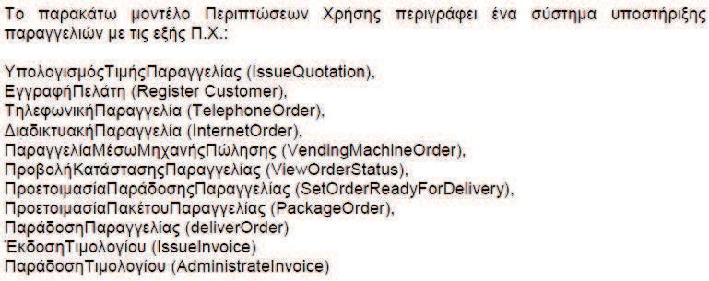
Β. Θεωρία
2. Η τεχνική Use Case Points
2. Βήματα της UCP
17
Β. Θεωρία
2. Η τεχνική Use Case Points
18
2. Βήματα της UCP
Περιβαλλοντικοί Παράγοντες
5. Υπολογίζουμε το TFactor από το άθροισμα όλων των τεχνικών παραγόντων πολυπλοκότητας.
Παράγοντας | Βάρος
Οικειότητα με τη UML | 2
Εργασία part time | -1
Ικανότητα ανάλυσης | 0,5
Εμπειρία εφαρμογής | 0,5
Εμπειρία στην αντικειμενοστρέφεια | 1
Κίνητρο | 1
Δυσκολία γλώσσας προγραμματισμού | -1
Σταθερές απαιτήσεις | 2
6. Υπολογίζουμε τον παράγοντας τεχνικής πολυπλοκότητας (Technical
Complexity Factor – TCF) με βάση τον τύπο:
TCF = 0,6 + 0,01*Tfactor
7. Υπολογίζουμε το Efactor από το άθροισμα όλων των παραγόντων περιβάλλοντος.
8. Υπολογίζουμε τον παράγοντα περιβάλλοντος (Environment Factor – EF) με βάση τον τύπο:
EF = 1,4 – (0,03 * Efactor)
Β. Θεωρία
2. Η τεχνική Use Case Points
2. Βήματα της UCP
19
20
Γ. Λυμένες Ασκήσεις
Άσκηση 1 (Εκφώνηση)
9. Υπολογίζουμε τα σταθμισμένα σημεία ΠΧ (Adjusted Use Case Points –
AUCP) με βάση τον τύπο:
AUCP = UUCP * TCF * EF
10. Η συνολική απαιτούμενη προσπάθεια είναι:
Effort = AUCP * Παράγοντας Παραγωγικότητας
Σύμφωνα με τον Karner, ο παράγοντας παραγωγικότητας είναι 20,
δηλαδή 20 ώρες εργασίας (ανθρωποώρες) ανά AUCP.

Slide 6
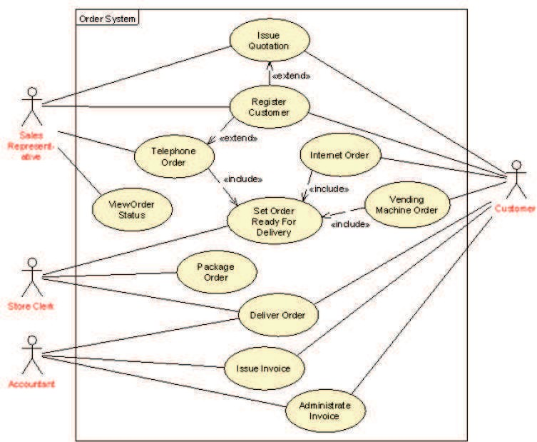
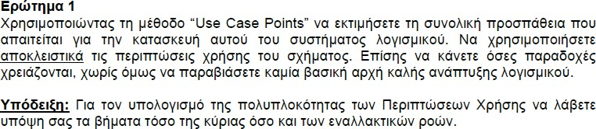
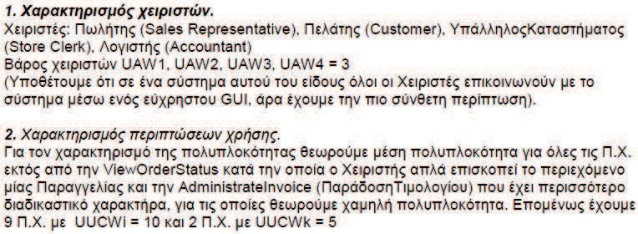
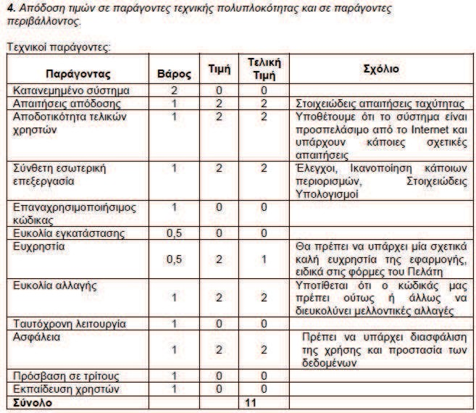
21
22
Γ. Λυμένες Ασκήσεις
Άσκηση 1 (Εκφώνηση)
23
Γ. Λυμένες Ασκήσεις
Άσκηση 1 (Επίλυση)
24
Γ. Λυμένες Ασκήσεις
Άσκηση 1 (Επίλυση)

Slide 7
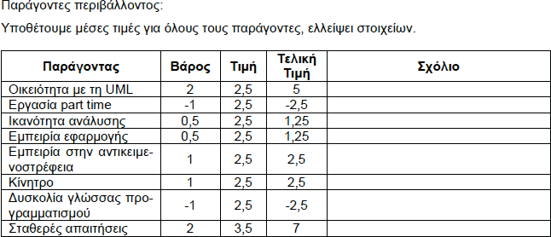
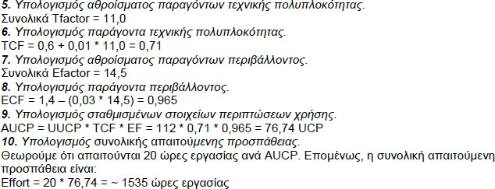
25
26
Γ. Λυμένες Ασκήσεις
Άσκηση 1 (Επίλυση)
Γ. Λυμένες Ασκήσεις
Άσκηση 1 (Επίλυση)

